Slide 1
Kariérní systém ano...
ale jako součást širšího rámce
podpory profesního rozvoje učitelů
Tomáš Janík
Pedagogická fakulta Masarykovy univerzity
Konference Škola pro budoucnost, budoucnost pro školu
19. listopadu 2015 – Poslanecká sněmovna parlamentu ČR

Slide 2
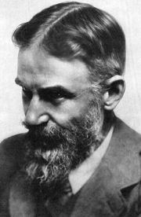
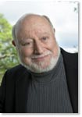
Ledasjaká diskuse o učitelích je uvozena bonmotem
He who can, does.
He who cannot, teaches.
Kdo umí, dělá.
Kdo neumí, vyučuje.
George B. Shaw (1856–1950)
...na pravou míru tento výrok uvádí...
Those who can, do.
Those who understand, teach.
Kdo umí, dělá.
Kdo rozumí, vyučuje.
Lee S. Shulman

Slide 3
Učitelství jako profese: didaktické znalosti obsahu
Existují profesně specifické znalosti → učitelské znalosti
Učitelé se jimi manifestují jako profesní skupina a vyhraňují vůči jiným profesím.
Učitel biologie se liší od biologa nikoli nutně v kvalitě či kvantitě svých znalostí obsahu, ale v tom, jak jsou jeho znalosti organizovány a používány.
Učitelovy znalosti jsou strukturovány z perspektivy výuky a jsou základnou pro jeho schopnost pomáhat žákům v porozumění pojmům.
Znalosti oborového specialisty jsou strukturovány z perspektivy výzkumu a jsou základnou pro konstrukci nových poznatků v oboru.
Učitelovy profesně specifické znalosti → didaktické znalosti obsahu.
Znalosti těch nejúčinnějších analogií, ilustrací, příkladů, vysvětlení ..., které učiní učivo srozumitelným pro jiné.
Porozumění tomu, co činí učení se určitému učivu snadným či obtížným; porozumění představím, které si žáci přinášejí do výuky.

Slide 4
Učitelovo vzdělání – profesní rozvoj – standard – kariérní systém
Z učitelova vědění → vzdělání mají užitek žáci, proto má být učitelovo vzdělání včetně cest, které vedou k jeho dosahování, udržování a aktualizování, předmětem prioritní pozornosti státu a jeho aparátu.
Podpora učitelova vzdělání cestou přípravného i dalšího vzdělávání vč. profesního rozvoje učitelů – téma (i) státní vzdělávací politiky.
Zpravidla se realizuje pomocí nástrojů typu profesní standard a/nebo kariérní systém.
Mnohdy je kolem těchto nástrojů budován mýtus – je vznášen příslib univerzálního (vy)řešení všech možných souvisejících problémů.
2014: Zpracována srovnávací analýza učitelských standardů a kariérních systémů v zahraničí (publikováno v Orbis scholae 3/2014)

Slide 5
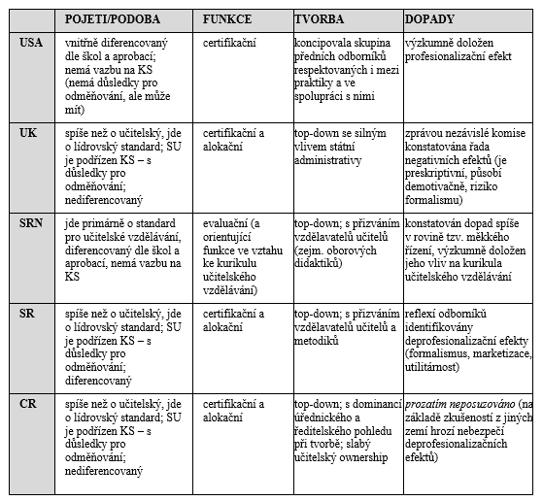

Slide 6
Profesionalizační kontinuum jako východisko
V zemích, kde mají s uvedeným zkušenosti, se jde za rámec profesních standardů a kariérních systémů a usiluje se o vytvoření komplexního systému podpory v profesi – pracuje se s celým profesionalizačním kontinuem.
KARIÉRNÍ SYSTÉM
vynikající
začínající
samostatný
STANDARD UČITELE – vymezuje obsah profese – má vliv na všechny etapy kontinua
A
B
C
D

Slide 7
(A) získávání uchazečů
Některé problémy
Nároky na výkon učitelské profese v kontextu měnících se požadavků na vzdělávání nejsou vymezeny (problém „nového“ obsahu profese).
Testy studijních předpokladů míjejí to, co je pro učitelskou profesi podstatné (motivace, komunikační dovednosti, emoční stabilita...).
...
Některá řešení
Vytvoření informačního prostředí obsahujícího informace o učitelské profesi vč. „nových“ nároků.
Posílit význam diagnostiky profesních předpokladů (vč. motivace) v přijímacím řízení.
...

Slide 8
(B) přípravné vzdělávání
Některé problémy
Relativně slabá profesní orientace přípravného učitelského vzdělávání.
Ne zcela dokonalé sladění profilu absolventa a profilu začínajícího učitele.
Studenti učitelství jsou s nároky profese konfrontováni pozdě (vlivem strukturování mnohdy až v NMgr.).
Nedostatečné zastoupení reflektovaných praxí, nemožnost realizovat klinické formy praxí (finanční náročnost).
Protazím stále slabší zastoupení oborových didaktik v přípravném učitelském vzdělávání.
...
Některá řešení
Při re-akreditacích posilovat orientaci k učitelství.
Usilovat o sladění profilů absolventa s profily začínajícího učitele (vazba na Standard).
Zvyšovat příležitosti pro sebepoznávání studentů v roli budoucích učitelů již od počátku Bc. studia.
Posílit reflektované / klinické praxe a prohloubit spolupráci se školami (zakotvit učitele, který vede praxe studentů, na úrovni specializační pozice).
Posílit roli oborových didaktik: rozvinout obsahově zaměřený přístup směřující k podpoře didaktických znalostí obsahu.
...

Slide 9
(C) uvádění do profese
Některé problémy
Nenastoupení mladých učitelů do profese a odchody z profese.
Nesystematizované uvádění do profese.
Nevyužívání dalších systémových zdrojů podpory začínajících učitelů.
Osvědčit se v profesi samo o sobě neznamená získat vyšší plat.
...
Některá řešení
Zavedení dvouletého adaptačního období (AdOb) s cílem podpořit začínající učitele při nástupu do praxe (snížení rozsahu jejich povinností).
Obnovení institutu uvádějícího učitele a zajištění jeho financování (formou specializačního příplatku anebo snížením přímé vyučovací povinnosti).
Zapojení fakult vzdělávajících učitele jako dalšího zdroje podpory začínajících učitelů.
Ukončení AdOb administrativně nenáročným atestačním řízením (opora o Standard učitele – první krok v kariéře – první platový vzestup).
...

Slide 10
(D) celoživotní učení a rozvoj
Některé problémy
Poznatky o procesu stávání se učitelem prozatím nejsou plně využity pro tvorbu koncepce podpory profesního rozvoje.
Standard učitele a kariérní systém by mohly být adresněji využity pro podporu kvality výuky ve školách.
Kvalita výuky by měla být oceněna.
Školský systém si žádá „nové“ specializační pozice.
DVPP může naplňovat roli aktéra, který zprostředkuje vztahy mezi státní a školní úrovní systému.
Někteří aktéři (fakulty, neziskovky ...) mohou zprostředkovat nové formy podpory přímo ve školách.
...
Některá řešení
Vytvořit koncepci podpory profesního vzdělávání a rozvoje učitelů, která by reflektovala poznatky o procesu stávání se učitelem a o možnostech jeho podpory.
Dopracovat standard učitele a kariérní systém jako opory profesního rozvoje učitelů (základní kritérium: kvalita výuky).
Finančně ocenit kvalitu výuky osvědčenou dosažením nejvyššího kariérního (opora o Standard učitele – druhý krok v kariéře – druhý platový vzestup).
V reakci na současné potřeby rozšířit specializační pozice a finančně je zajistit.
Přijmout kroky ke zvýšení kvality DVPP, a to včetně jeho systémového plánování (zavést mechanizmus stanovování vládních priorit v oblasti DVPP).
Zavést nové (intenzivnější) formy podpory profesního rozvoje přímo ve školách.
...

Slide 11
Shrnutí – závěry – doporučení
Pochopit učitelství jako svébytnou profesi, pro níž je oborové vzdělání nutnou, avšak nikoliv dostačující podmínkou (docenit význam didaktických znalostí obsahu).
V diskusi kolem kariérního systému realizovat posun
ve filosofii přístupu: vedle současného akcentu na kariérní systém posílit prvky, které zakládají systém podpory profesního rozvoje učitelů
v logice fungování: od současného pojetí, kdy zastřešujícím je kariérní systém a uvnitř něho funguje systém podpory profesního rozvoje učitelů, k logice, kdy zastřešujícím je systém podpory profesního rozvoje učitelů a uvnitř něho je a funguje kariérní systém (řád).
Přistoupit k řešení problémů učitelství a přípravy na tuto profesi s využitím profesionalizačního kontinua zahrnujícího vzájemně provázané a sladěné etapy: (a) získávání kvalitních uchazečů, (b) přípravné vzdělávání, (c) uvádění do profese, (d) podpora profesního rozvoje.
Dořešit kariérní systém (řád) jako jednu z podstatných částí systému podpory profesního rozvoje učitelů tak, aby měl pozitivní finanční důsledky pro učitele.

